Slide 1
HISTÓRICO DO PRODES_DETER_PANAMAZÔNIA
1978 |  | CPI (René Novaes)
1979 |  | IBDF + INPE
1988 a 2003 |  | PRODES Analógico
1992 |  | PANAMAZÔNIA I
1997 |  | PRODES Digital
2003 a 2006 |  | DETER
2007 |  | PANAMAZÔNIA II

Slide 2
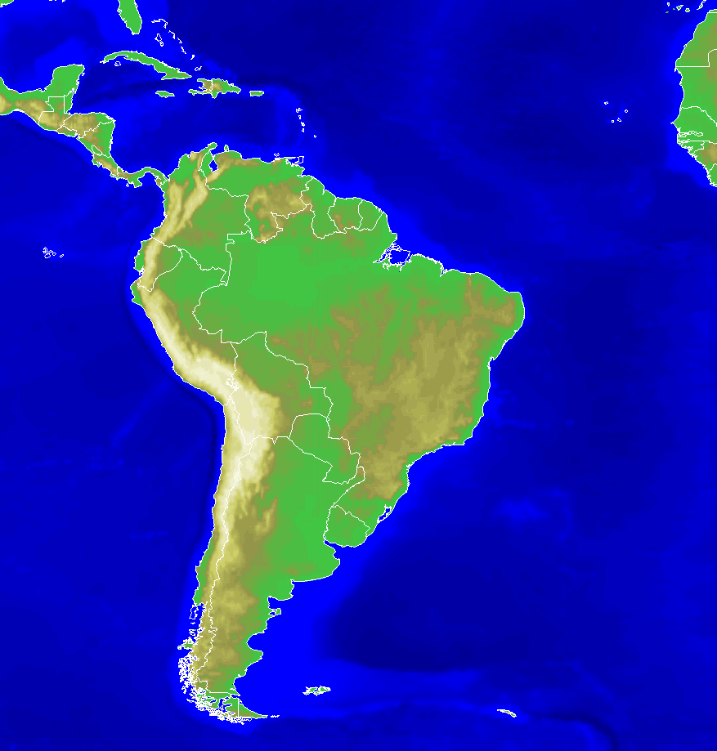
D E T E R SISTEMA DE DETECÇÃO DE DESMATAMENTO EM TEMPO REAL
METODOLOGIA
REPOSICIONAR A EXTENSÃO DO DESMATAMENTO HISTÓRICO DO PRODES SOBRE AS IMAGENS MODIS
COMPLEMENTAR OS DADOS DO PRODES DIGITAL SOBRE TODA A AMAZÔNIA LEGAL
DETER - Consiste na aplicação da Metodologia do PRODES Digital sobre as imagens MODIS

Slide 3
SHIMABUKURO, Y. E.; DUARTE, V.; MOREIRA, M. A.; ARAI, E.; RUDORFF, B. F. T.; ANDERSON, L. O.; ESPÍRITO-SANTO, F. D. B.; FREITAS, R. M.; AULICINO, L. C. M.; MAURANO, L. E.; ARAGÃO, J. R. L. Detecção de áreas desflorestadas em tempo real: Conceitos básicos, desenvolvimento e aplicação do projeto DETER. São José dos Campos: INPE, 2005. 63 p. (INPE-12288-RPQ/796). Disponível em: <http://urlib.net/sid.inpe.br/iris@1912/2005/04.01.16.28>. Acesso em: 19 fev. 2016.

Slide 4
PROJETO DETER
APLICAÇÃO DA METODOLOGIA DO PRODES
SOBRE IMAGEM MODIS

Slide 5
MAPA FINAL DA AMAZÔNIA
LEGENDA FINAL

Slide 6
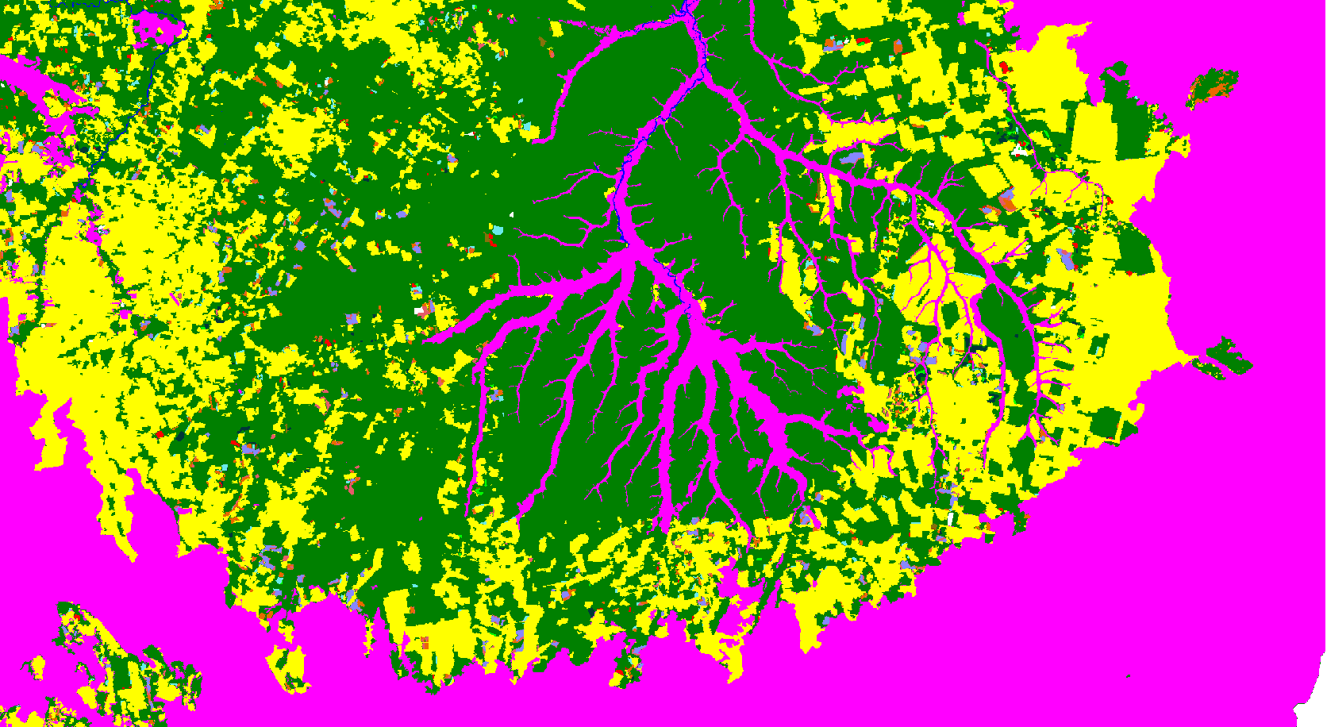
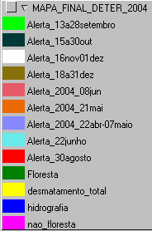

Slide 7
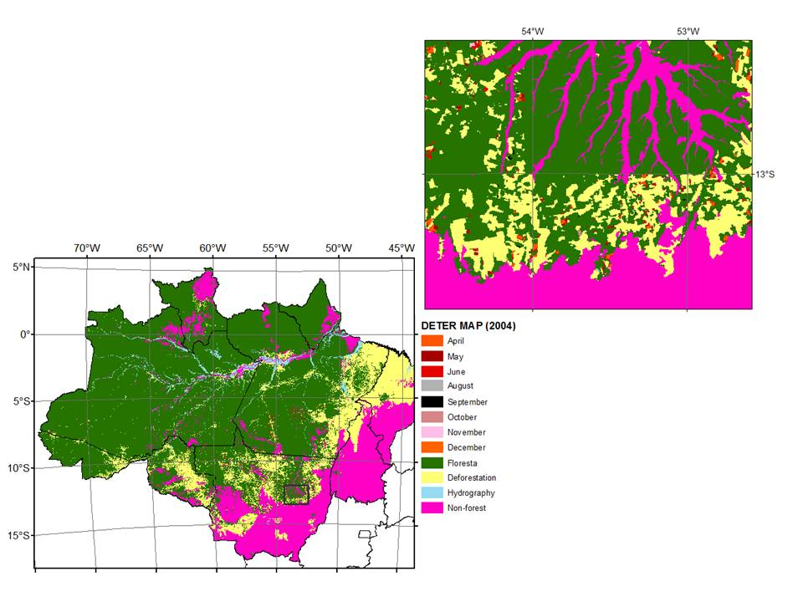

Slide 8
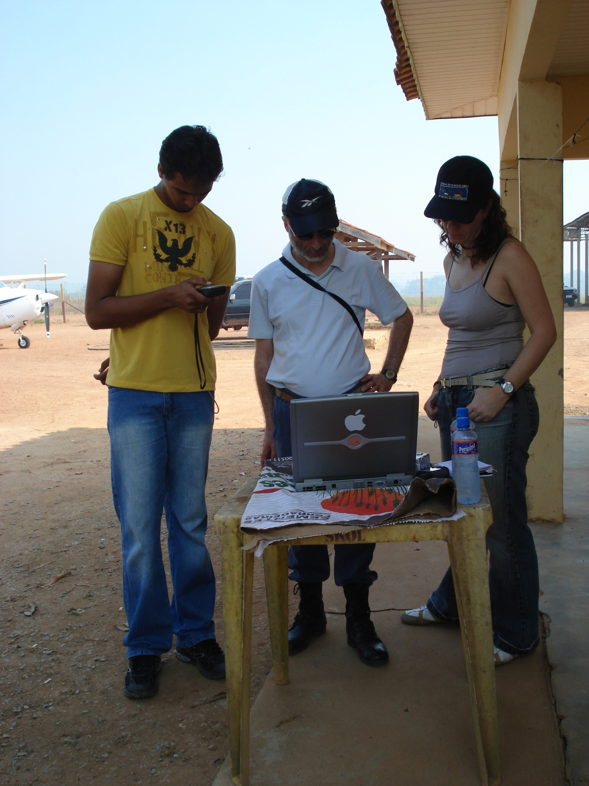
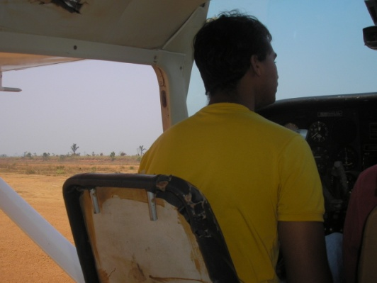
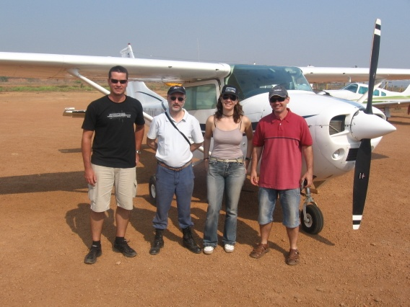
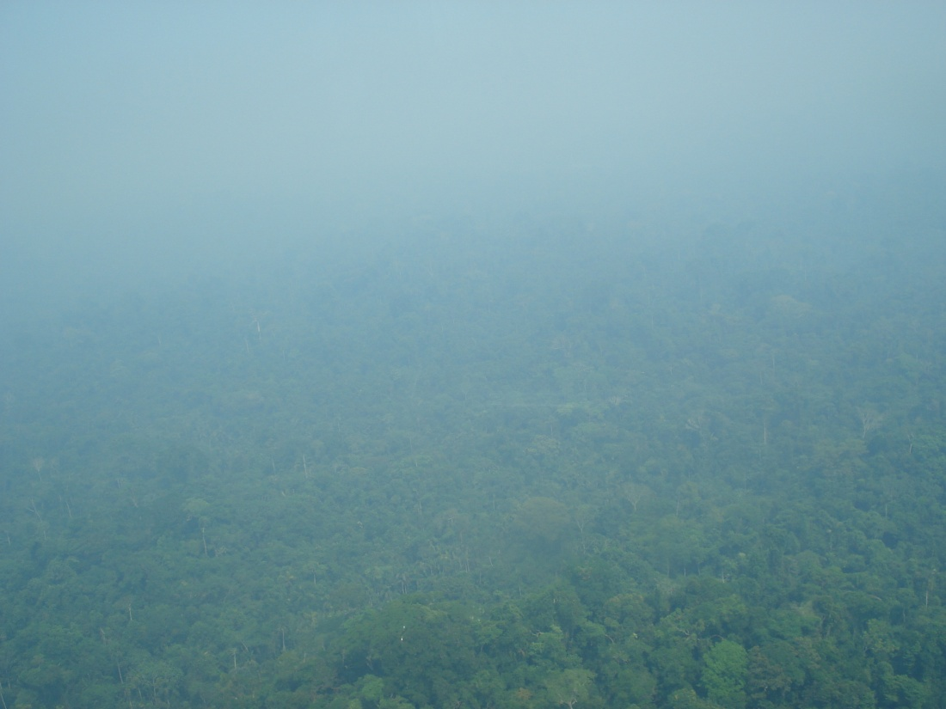
Sobrevôo em Novo Progresso, PA
Céu com Aerossóis de queimadas em NP

Slide 9
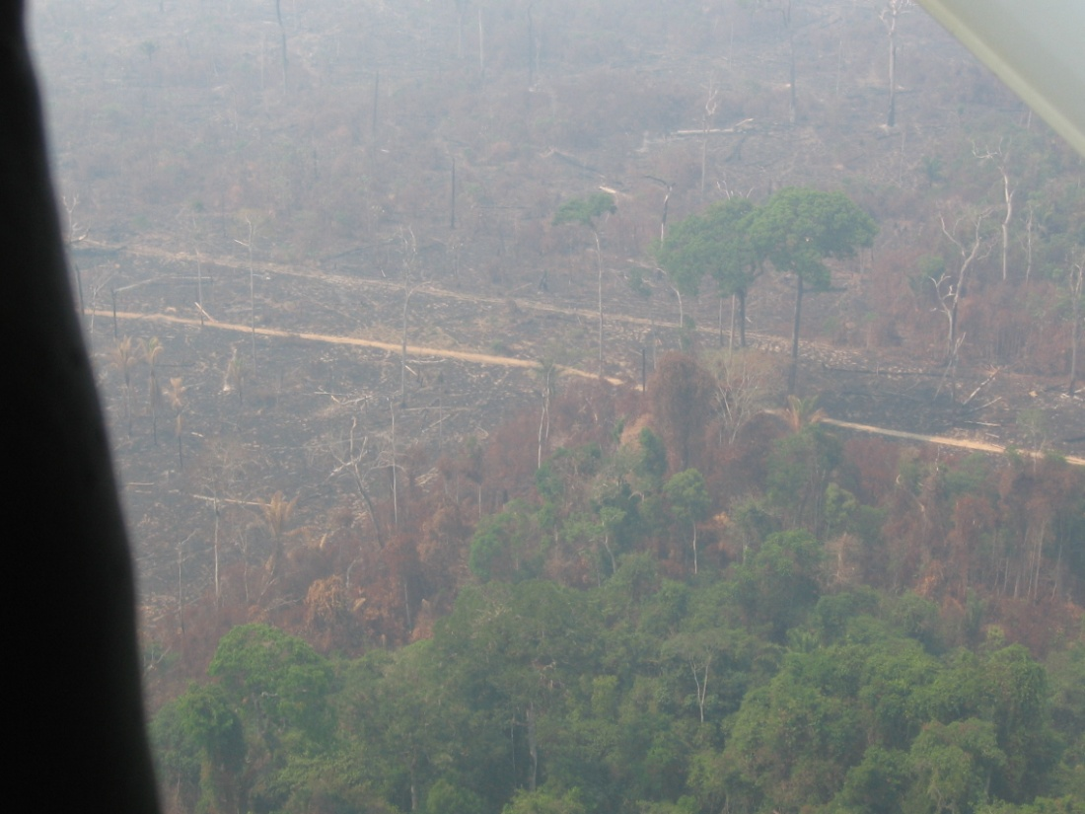
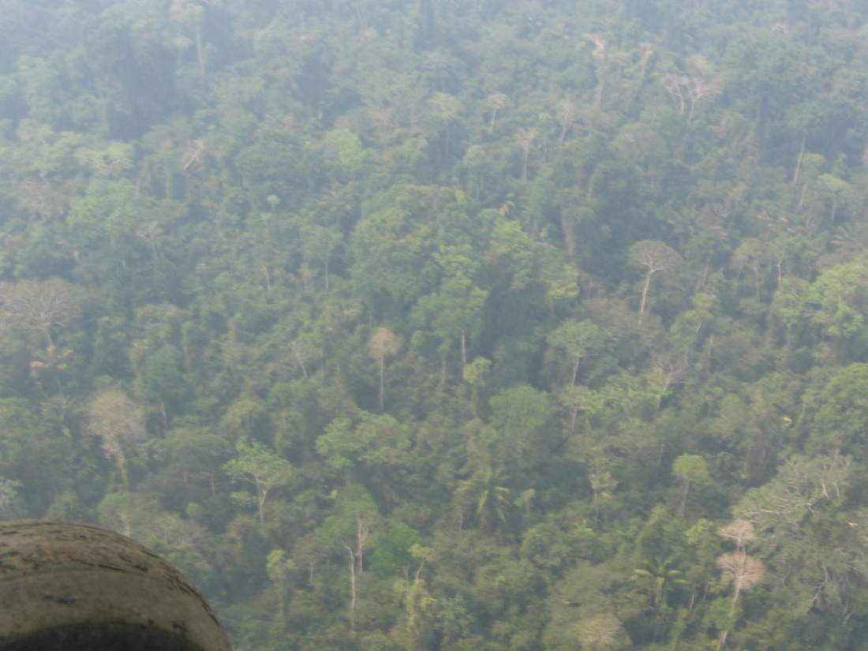
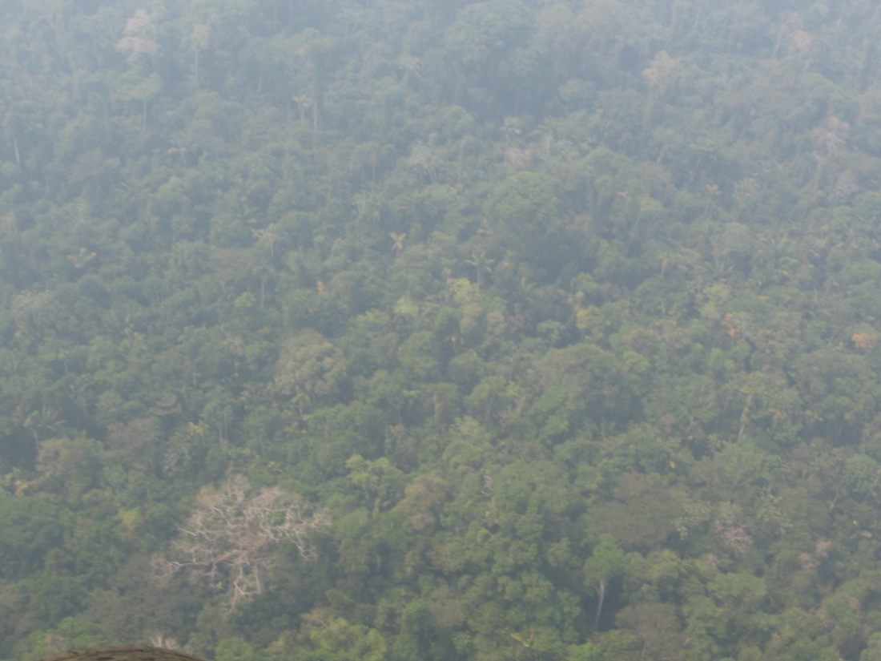
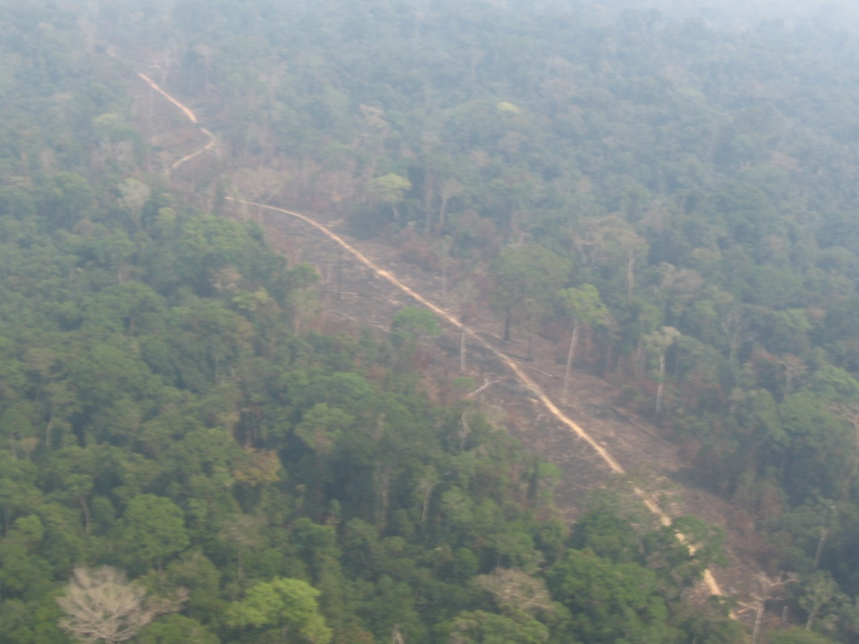
Sobrevoo em Novo Progresso, PA em 2008

Slide 10
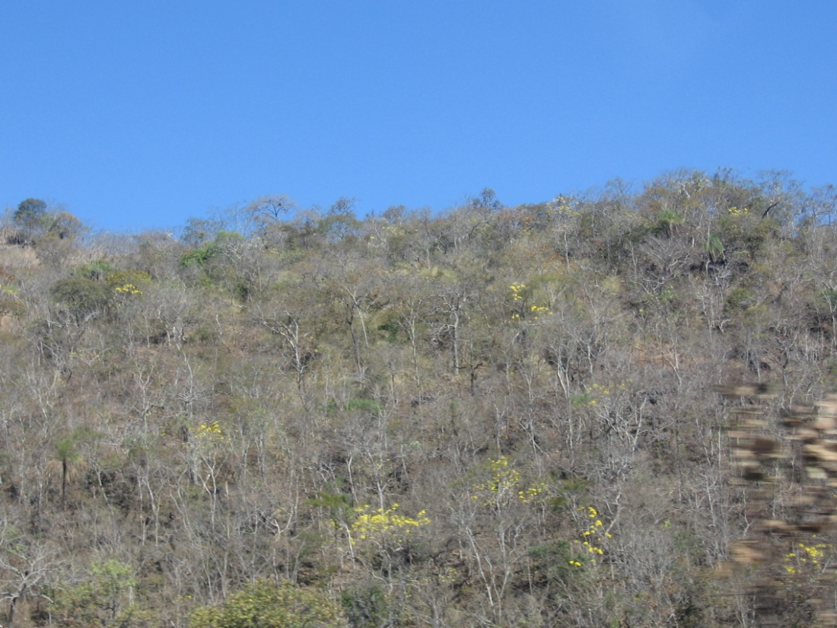
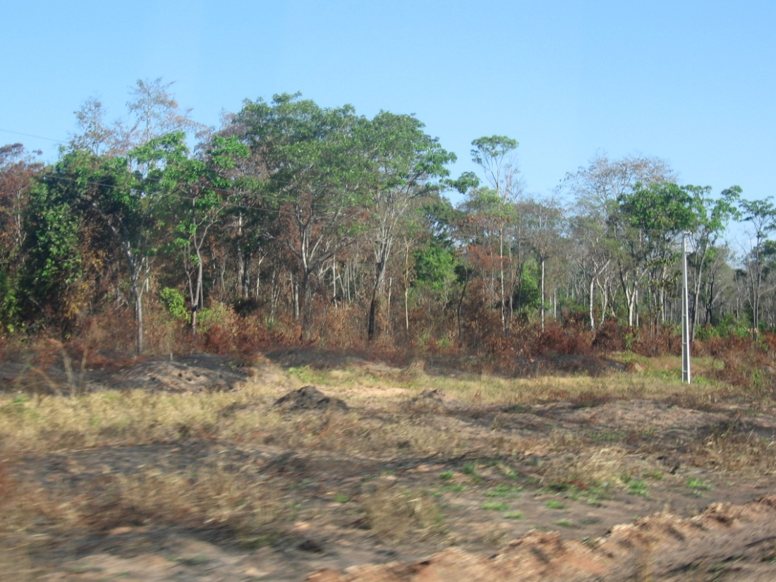
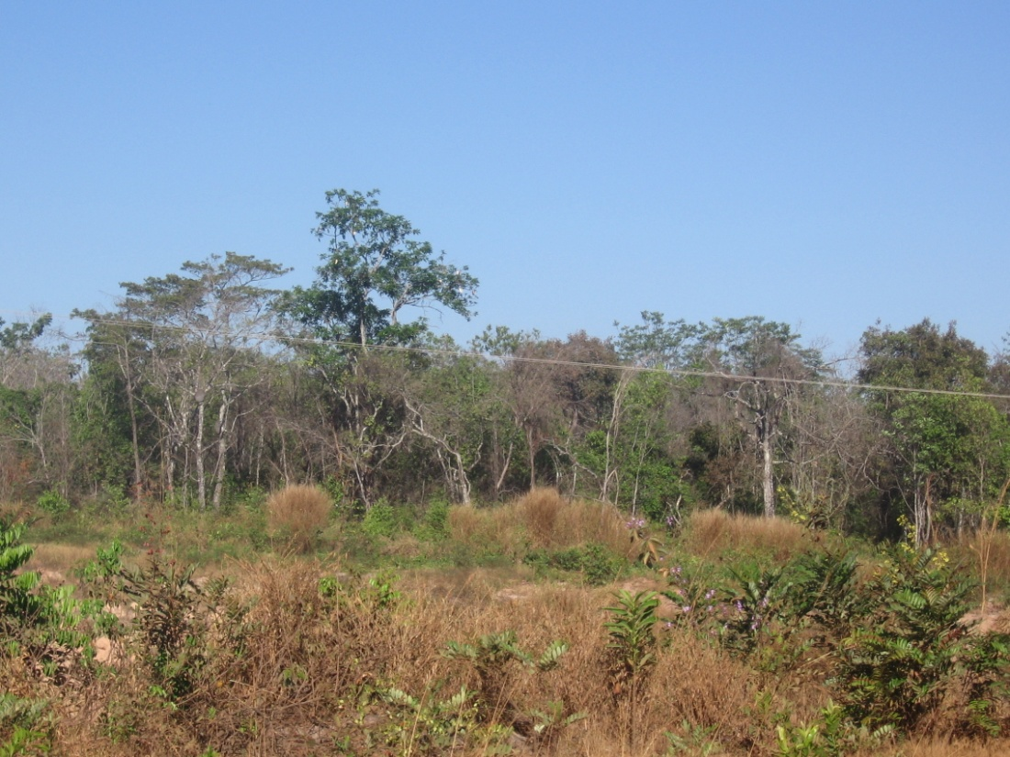
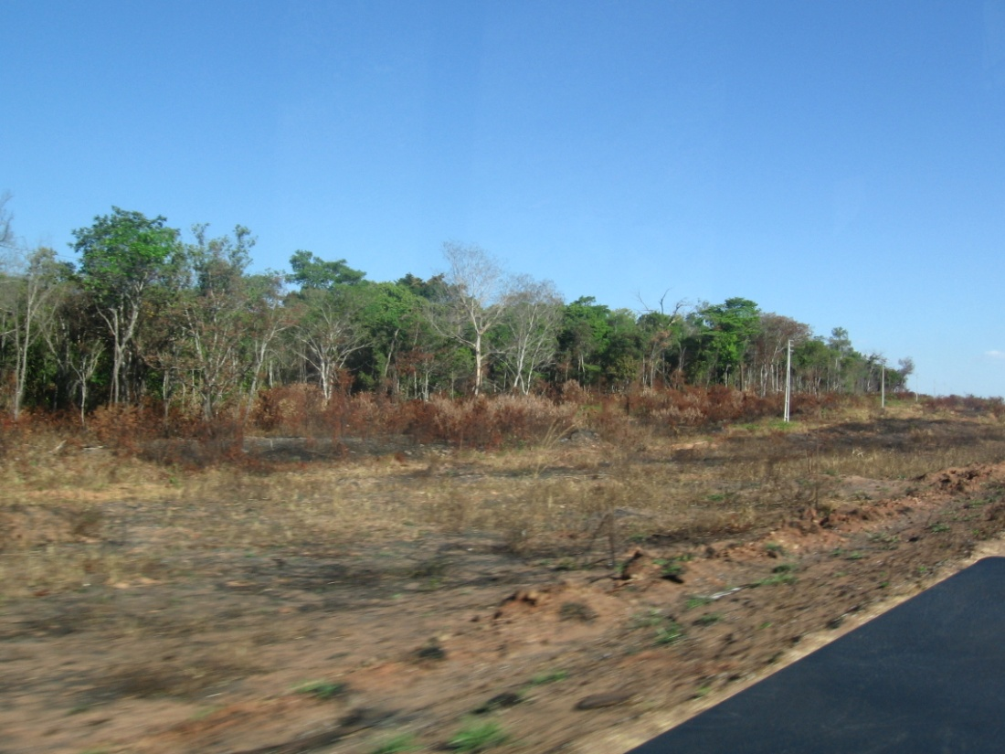
DETER : áreas no MT

Slide 11
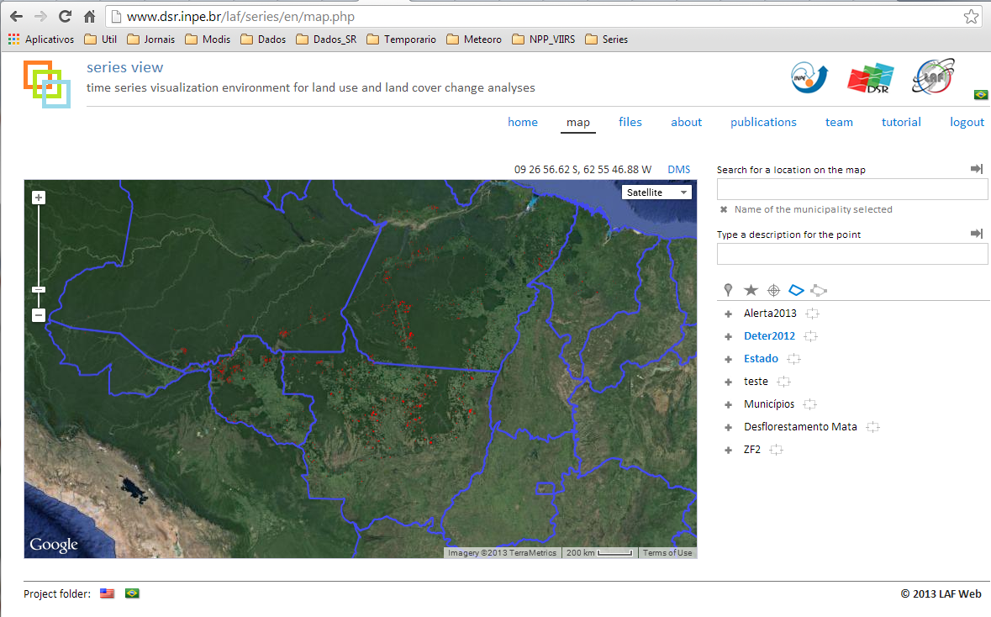
Visualização de Séries Temporais em uma plataforma integrada com Google Earth

Slide 12
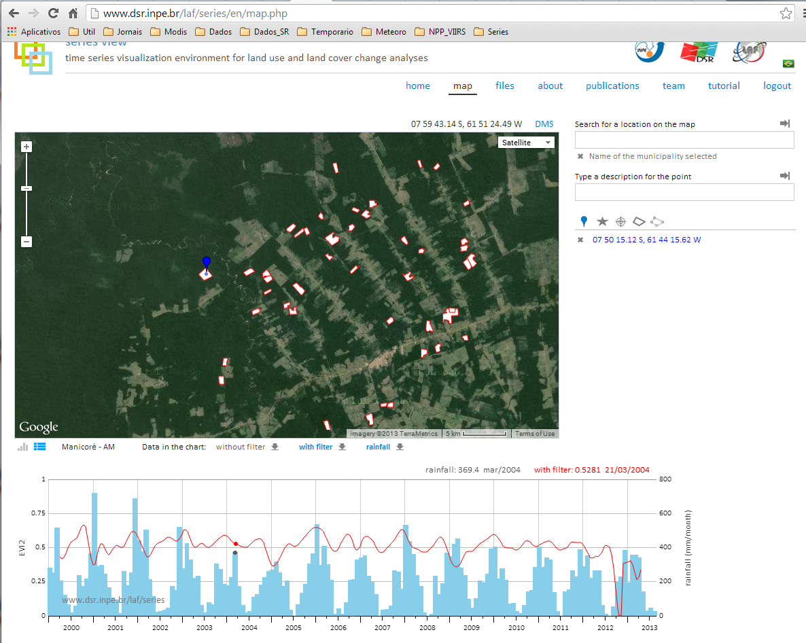
DETER - 2012

Slide 13
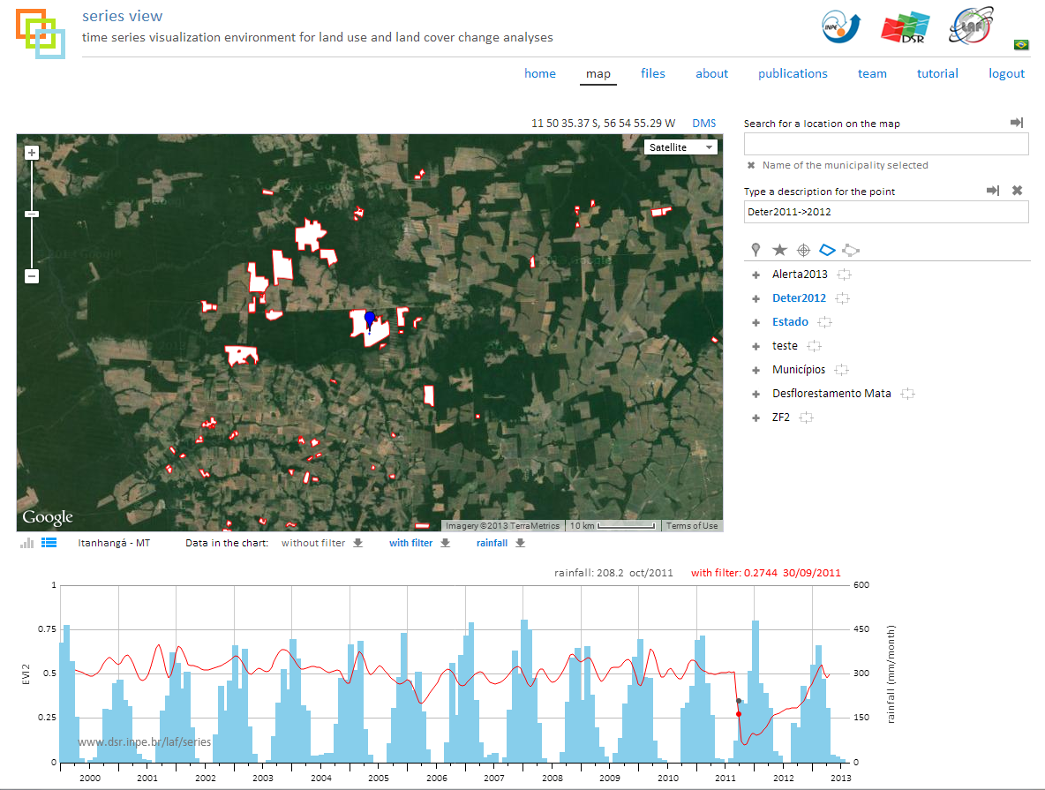
DETER - 2012

Slide 14
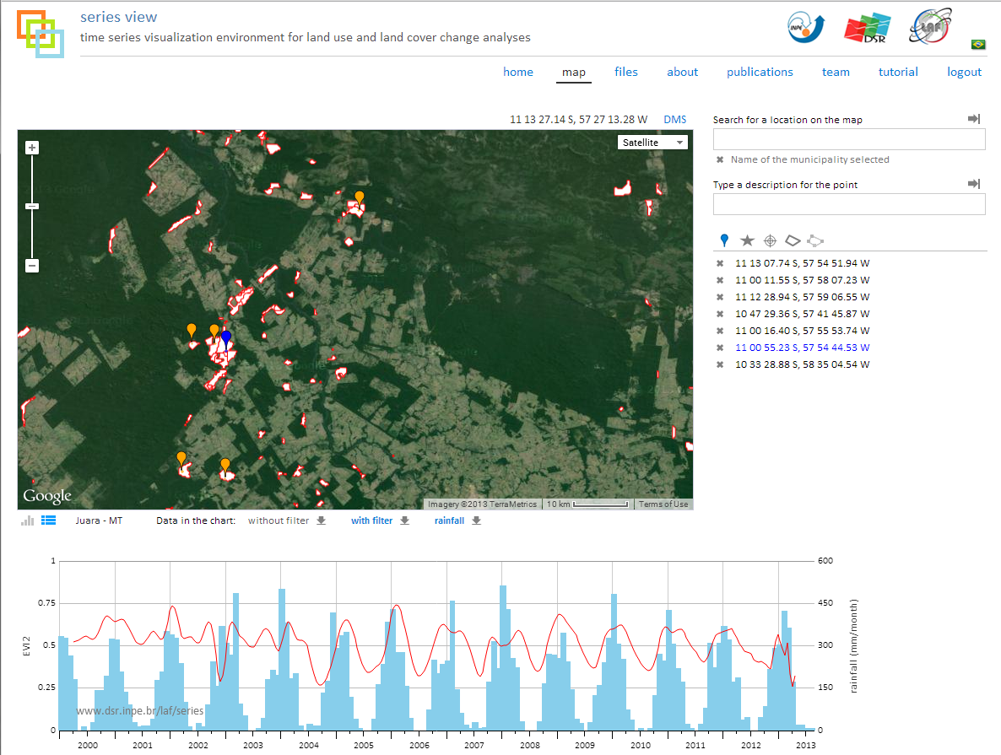
DETER - 2004

Slide 15
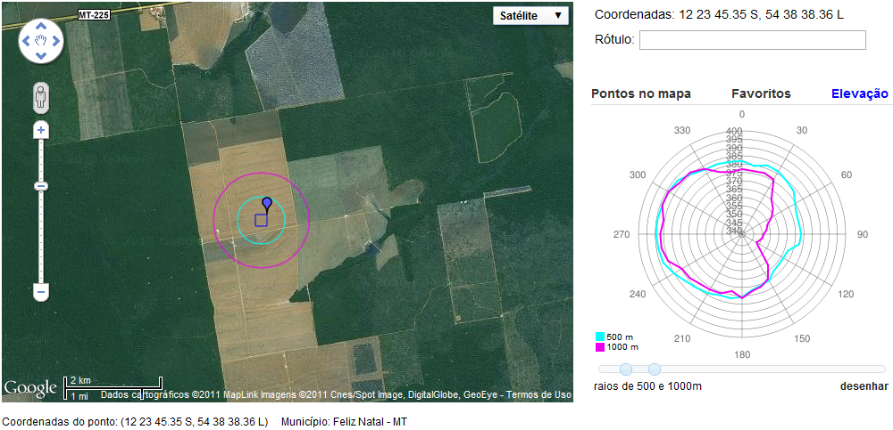
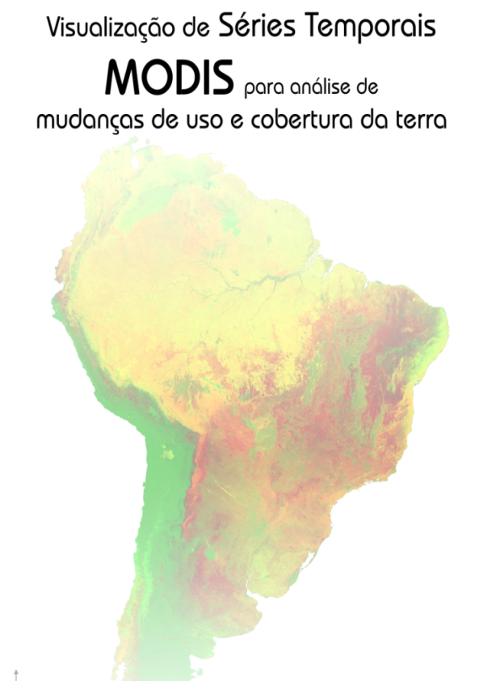
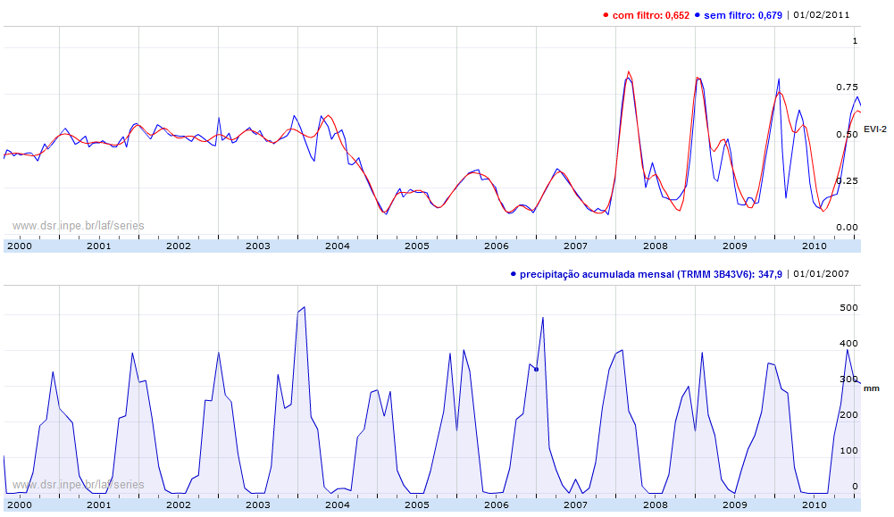
Agricultura
Floresta
Desmatamento corte raso
Pastagem
EXEMPLO
DESMATAMENTO
PASTAGEM
AGRICULTURA
Precipitação

Slide 16
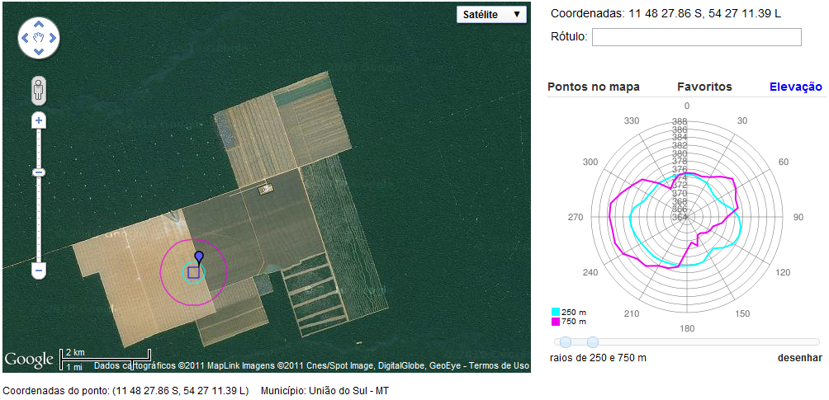
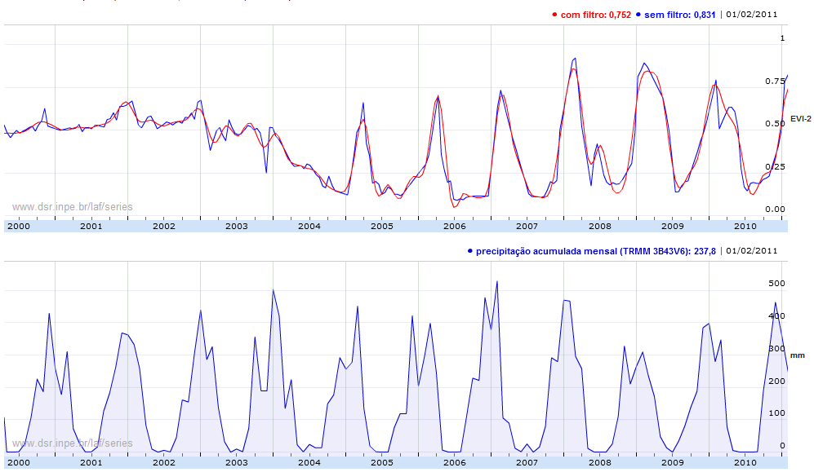
Floresta
Agricultura
Desmatamento corte raso
EXEMPLO
DESMATAMENTO
AGRICULTURA
Precipitação

Slide 17
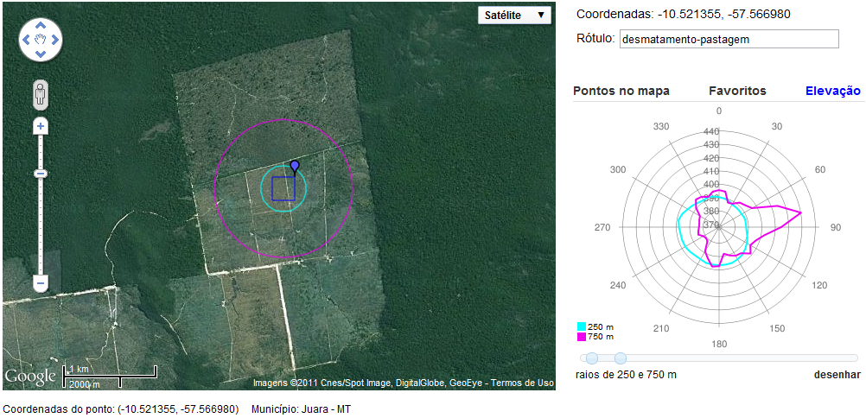
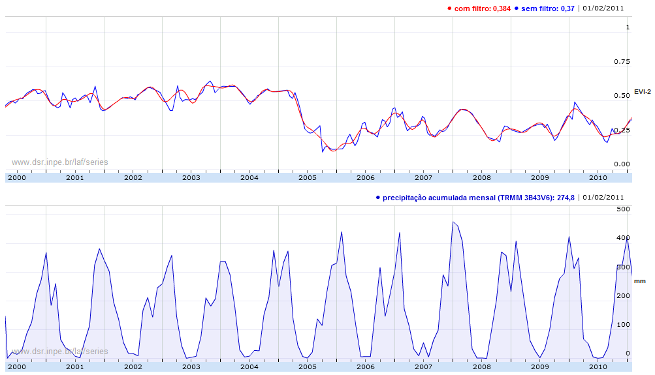
Floresta
Pastagem
EXEMPLO
DESMATAMENTO
PASTAGEM
Precipitação

Slide 18
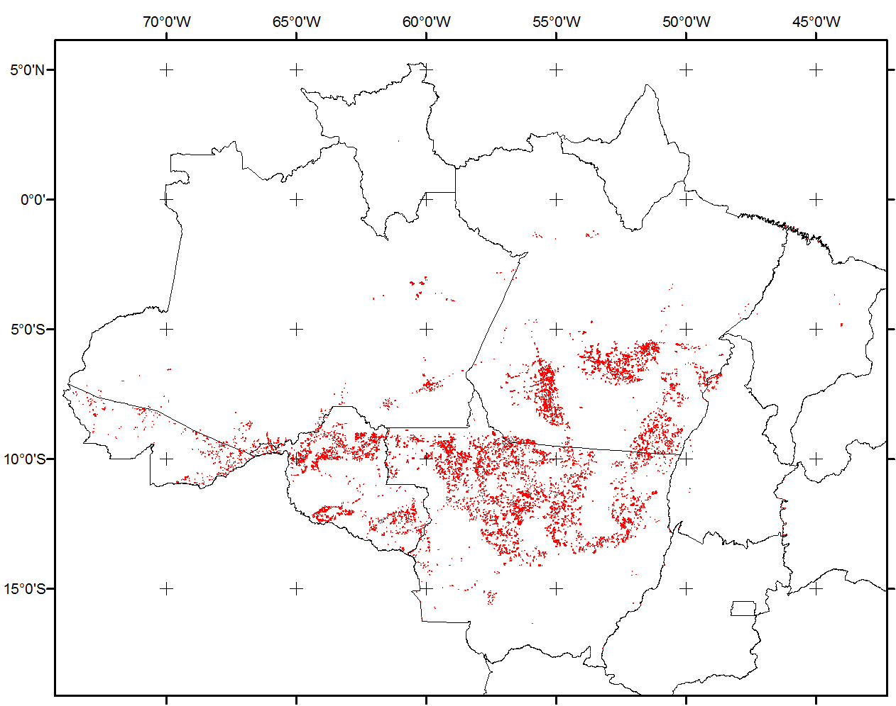
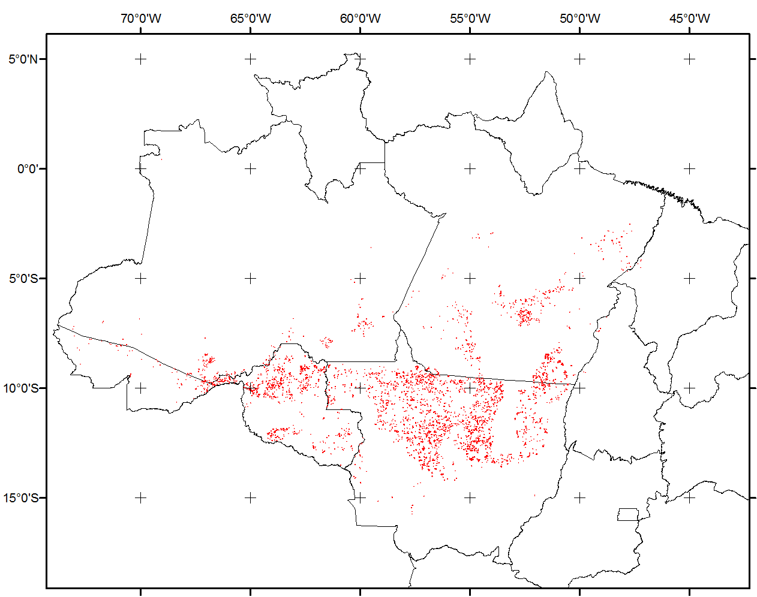
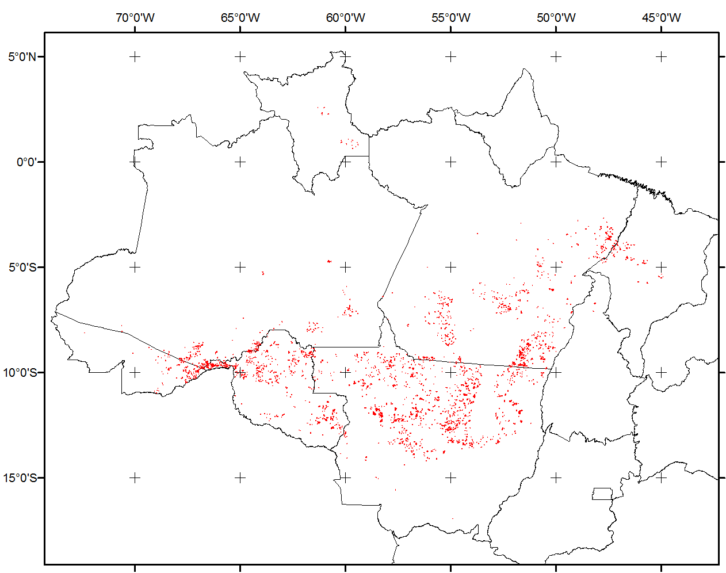
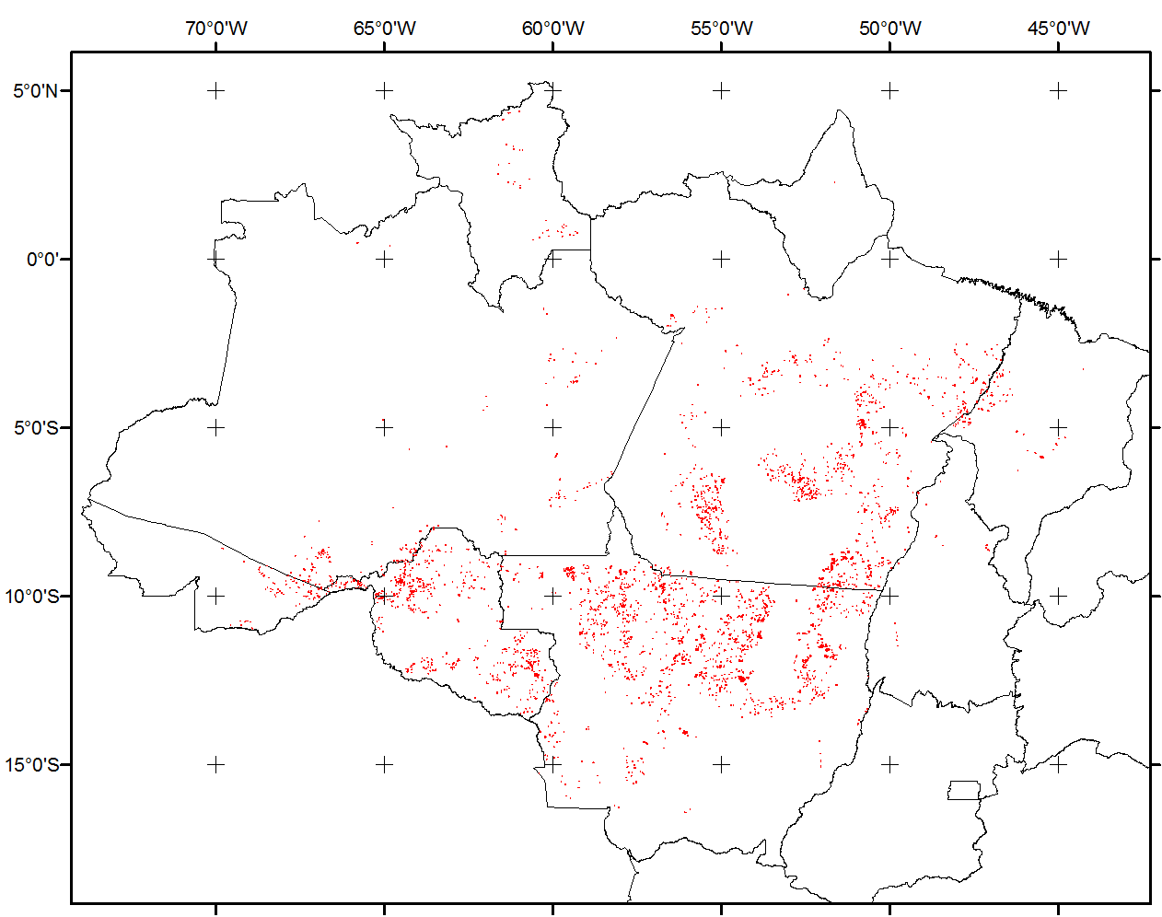
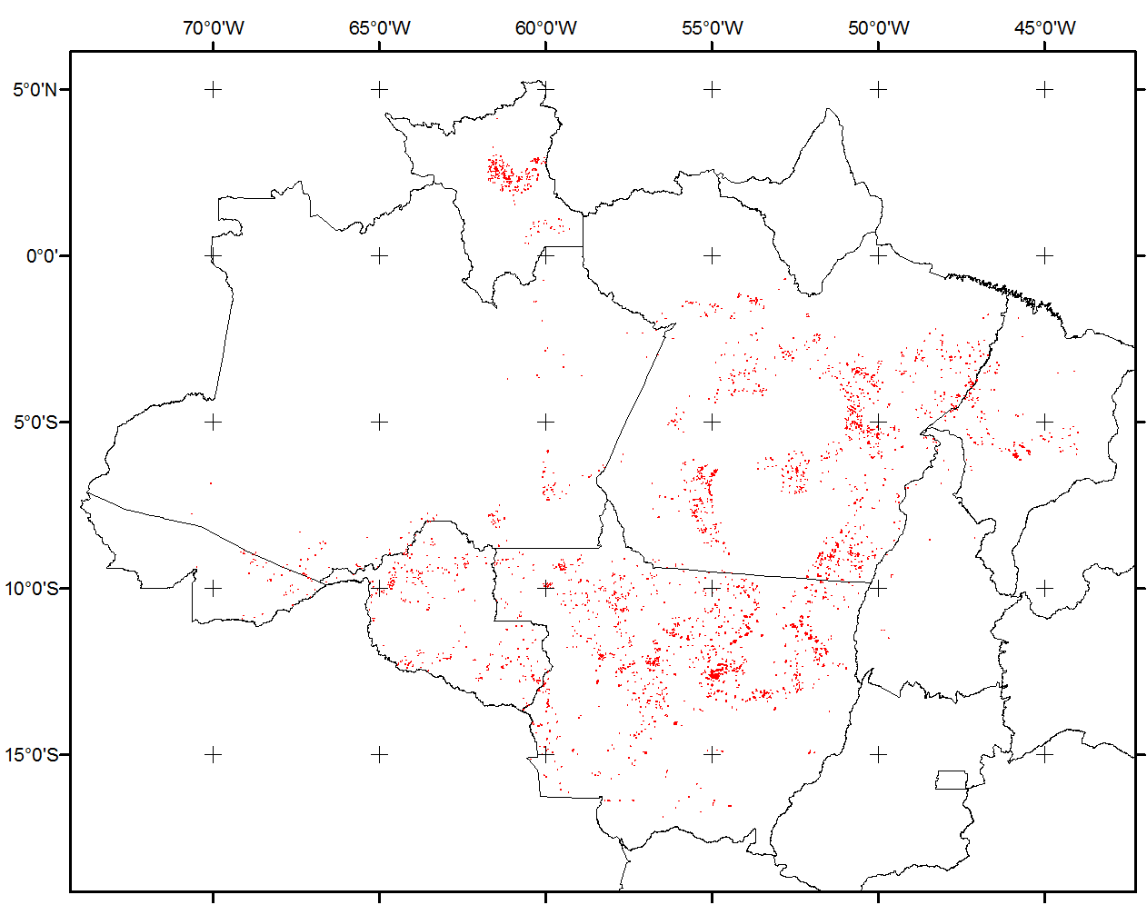
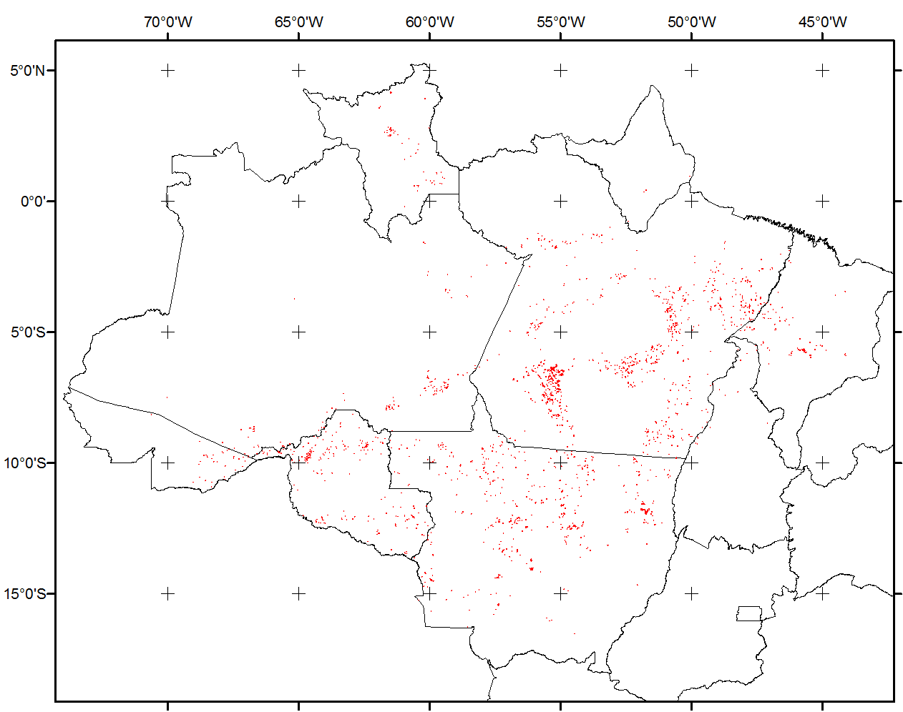
DETER
2004
2005
2006
2007
2008
2009

Slide 19
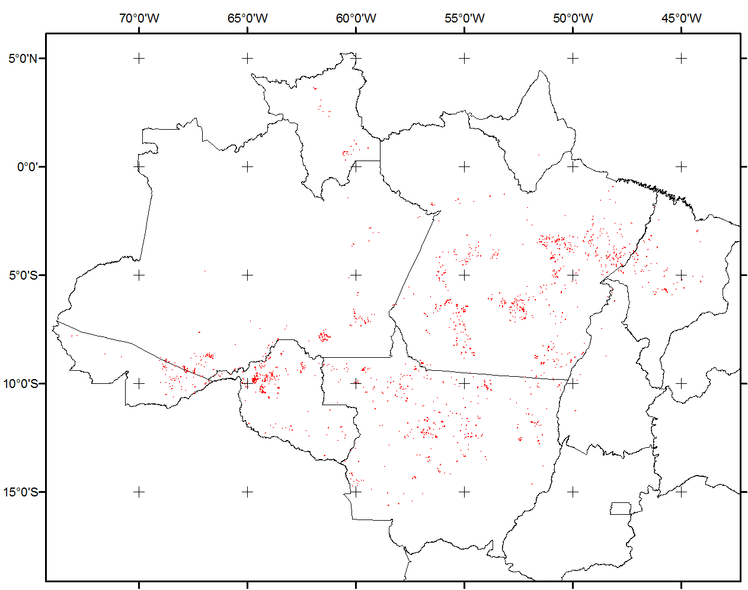
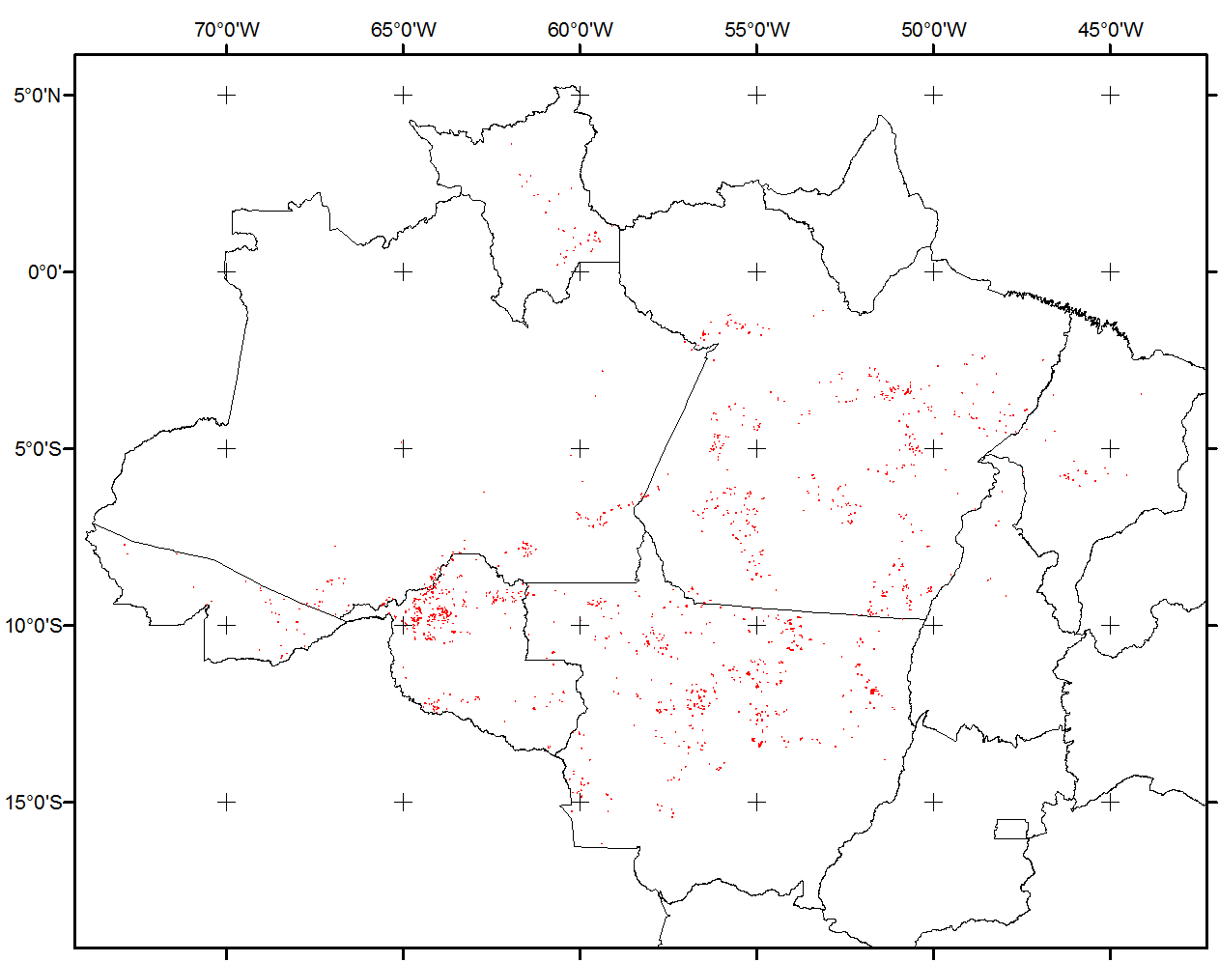
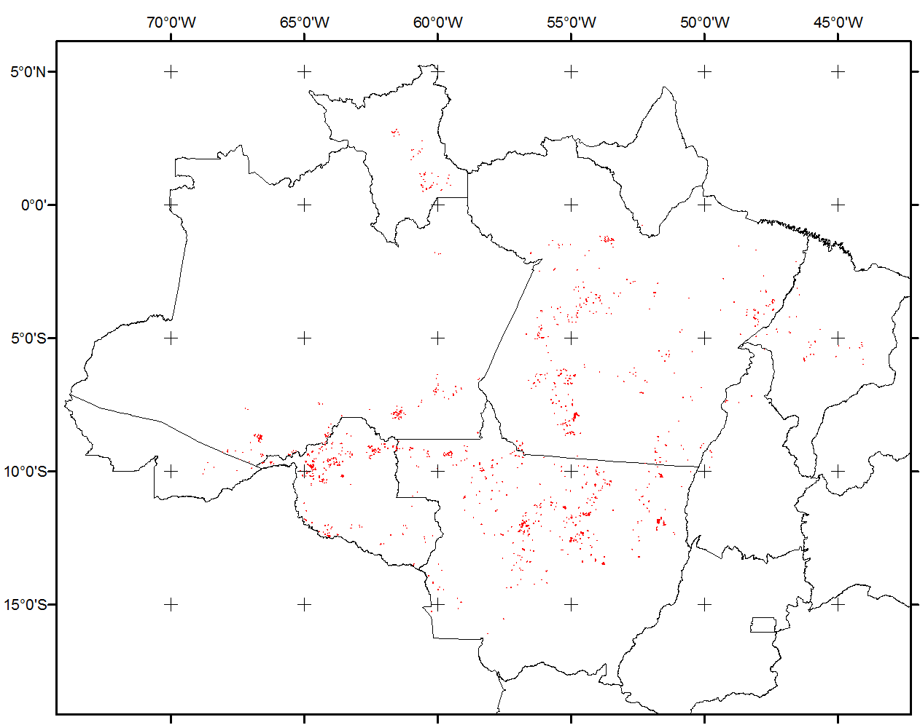
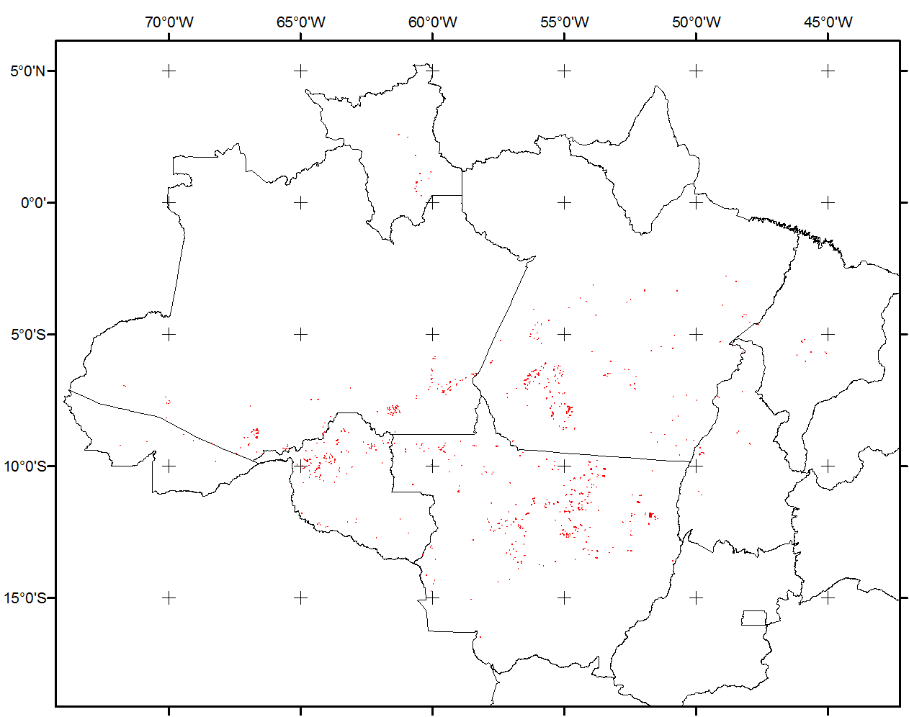
DETER
2010
2011
2012
2013

Slide 20
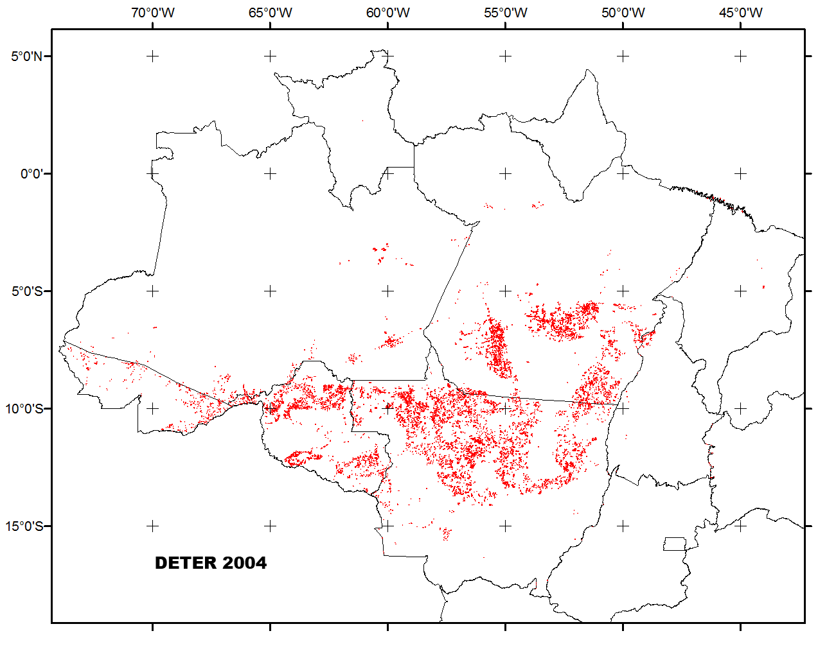
DETER

Slide 21
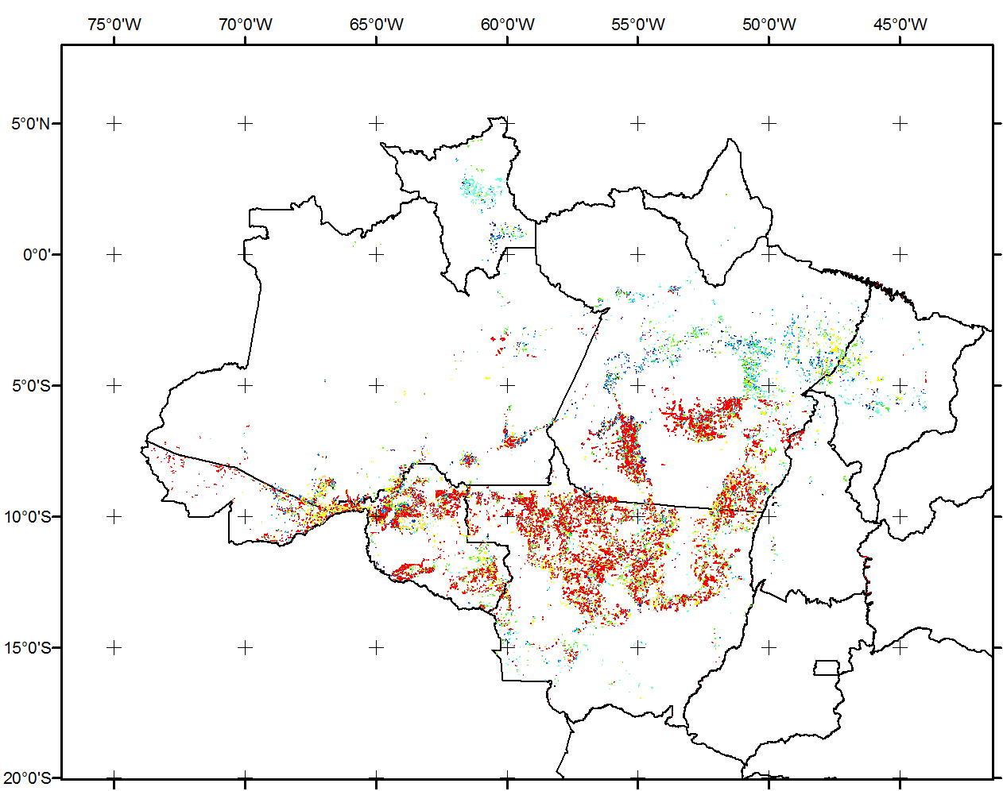
DETER
2004 - 2013

